Slide 1
Лабораторная работа №10
Хусяинова Адиля Фаритовна

Slide 2
Работа с консолью
Я изучила команды архивации, используя команды man zip, man bzip2, man tar (рис.1)

Slide 3

Работа с консолью

Slide 4
Первая программа
Резервная копия самого себя (рис.2)

Slide 5
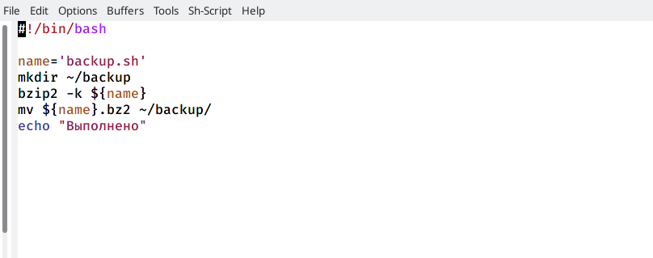
Код

Slide 6
Вторая программа
Выводы аргументов (рис.3)

Slide 7
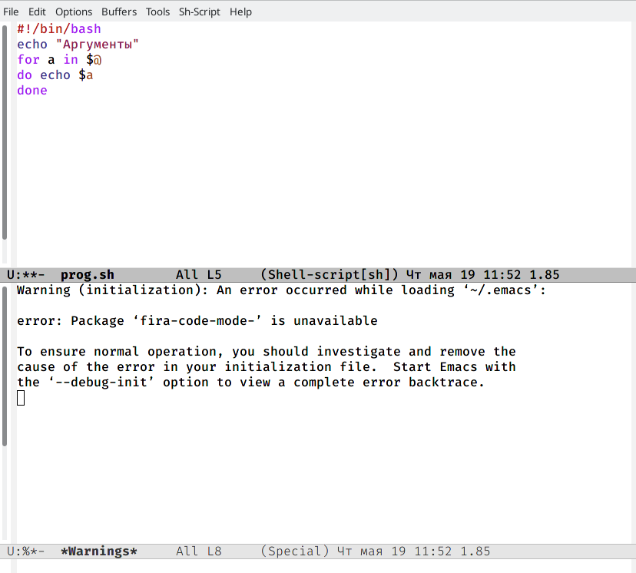
Код

Slide 8
Третья программа
Команда-замена ls (рис.4)

Slide 9
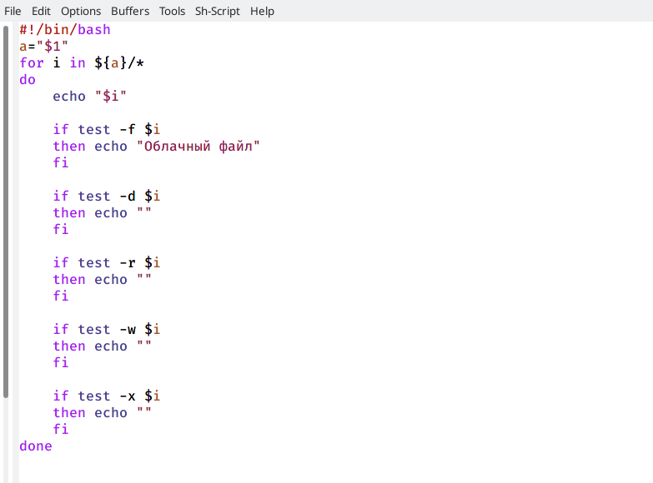
Код

Slide 10
Четвертая программа
Поиск файлов (рис.5)

Slide 11
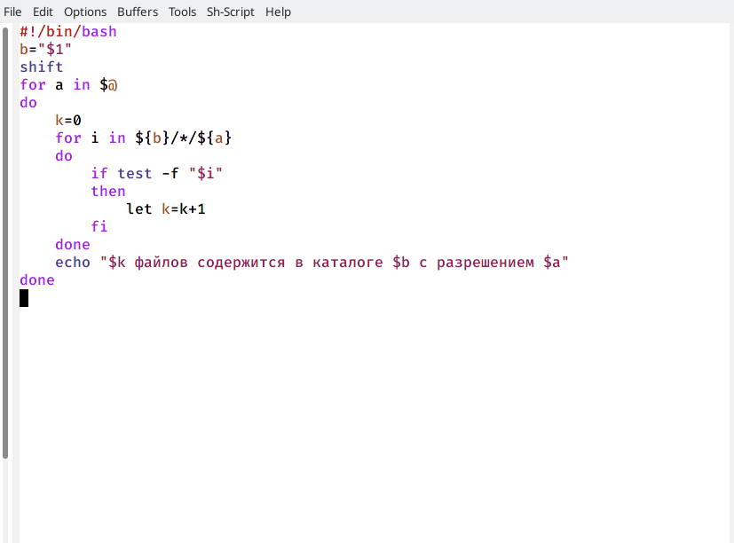
Код

Slide 12
Выводы
В ходе данной лабораторной работы я ознакомилась с основами в оболочке OC UNIX/Linux, также я научилась писать небольшие командные файлы

